Slide 1

模量科技 · Modutech
触觉阵列时漂补偿效果验证
右手掌 · 右指腹 · 四指指腹 ｜ 六组实测数据的前后对比与综合评价
六组数据 · 合计 52.1 分钟有效保压 · 漂移抑制 79%–100%
数据来源：三处触觉阵列长时间恒载录制，六个数据集（2026-10-15）
约 100 帧/秒逐帧同步记录 · 版本：三部位 · 六组实测 · 日期：2026-10-15
MODUTECH

Slide 2
测试概况与评价口径
模量科技
三处部位各两次长时间恒载保压录制；数据逐帧同步采集，补偿前后可一一对照
测试部位 | 组别 | 保压时长 | 测点数 | 补偿前漂移 | 补偿后漂移 | 漂移抑制
右手掌 | 第 1 组 | 11.7 分钟 | 71 | +4.05 N | +0.60 N | 85%
右手掌 | 第 2 组 | 10.6 分钟 | 71 | +0.31 N | -0.07 N | 79%
右指腹 | 第 1 组 | 10.1 分钟 | 57 | +0.45 N | +0.01 N | 99%
右指腹 | 第 2 组 | 11.1 分钟 | 57 | +0.27 N | 0.00 N | 100%
四指指腹 | 第 1 组 | 6.4 分钟 | 52 | +0.37 N | +0.02 N | 95%
四指指腹 | 第 2 组 | 2.2 分钟 | 52 | +0.12 N | 0.00 N | 96%
漂移口径：保压稳定后（加载完成约 15 秒起）至录制结束的力值变化量；“补偿前”为设备原始读数、“补偿后”为输出给上位机的值，两者一一对应，差值即算法自动补偿量。各组的补偿前后曲线见后续各页。
六组数据全部通过
六组数据的补偿后漂移均被压到 0.60 N 以内；
抑制幅度 79%–100%，无一组出现补偿失效。
两类工况同时覆盖
手掌类漂移明显（最大 4.05 N），用于检验补偿力度；
指腹类漂移轻微（≤ 0.45 N），用于检验零偏差。
测试条件一致
同一套算法配置、同一上位机链路；
合计 52.1 分钟有效保压数据，全程无中断。
模量科技 Modutech | 触觉阵列时漂补偿 | 三部位 · 六组实测
02

Slide 3
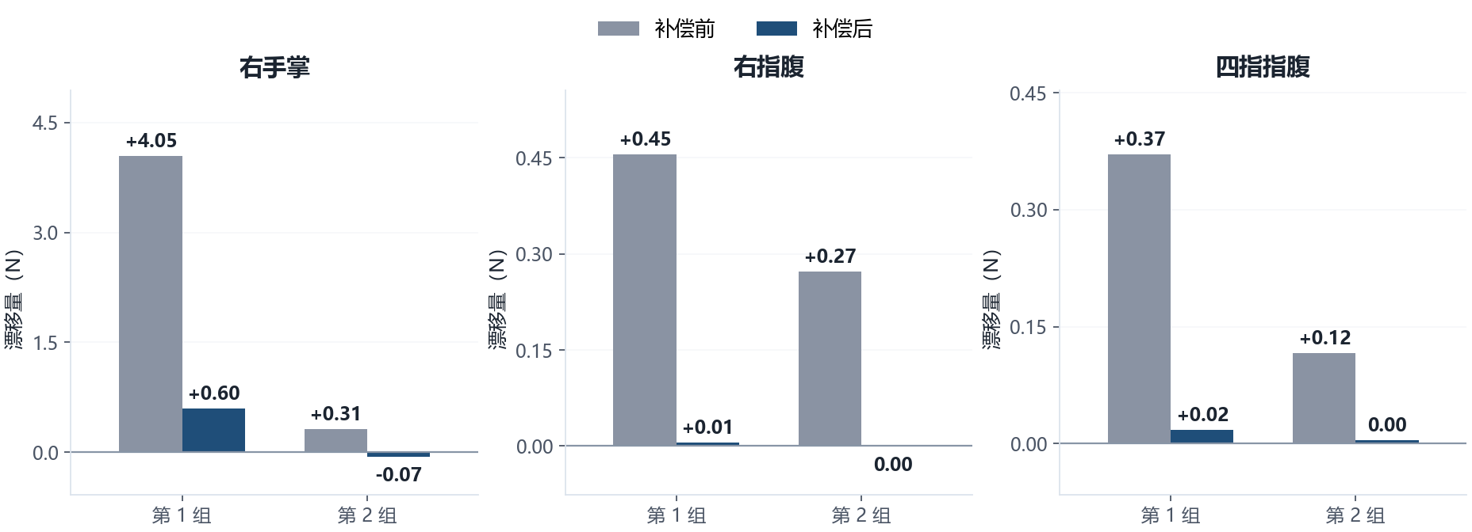
六组数据 · 漂移对比总览
模量科技
把“漂移明显”与“漂移轻微”两类工况放在同一把尺子上看补偿表现
漂移量（N）
右手掌第 1 组：+4.05 → +0.60
其余五组：补偿前 0.12–0.45，补偿后最大 0.07
相对漂移（%）
右手掌第 1 组：+24.2% → +4.1%
其余五组：≤ 7.1% → ≤ 0.6%
综合评价
漂移抑制 79%–100%，六组全部达标；
补偿量全部由算法自动生成，全程无人工干预。
模量科技 Modutech | 触觉阵列时漂补偿 | 三部位 · 六组实测
03

Slide 4
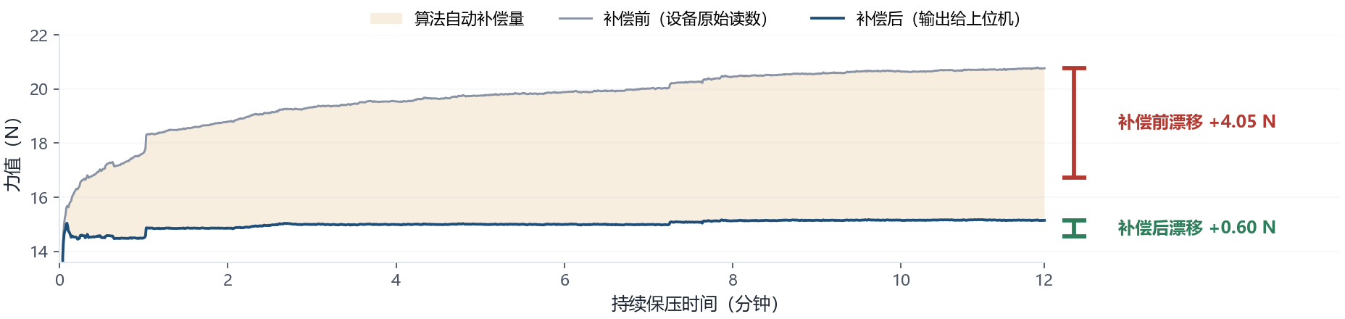
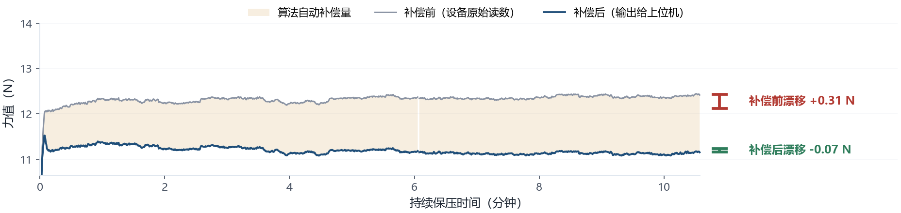
右手掌 · 两组保压全程对比
模量科技
第 1 组 11.7 分钟、第 2 组 10.6 分钟；补偿后漂移分别为 +0.60 N 与 -0.07 N（补偿前 +4.05 N / +0.31 N）
第 1 组 · 11.7 分钟 · 71 测点
第 2 组 · 10.6 分钟 · 71 测点
模量科技 Modutech | 触觉阵列时漂补偿 | 三部位 · 六组实测
04

Slide 5
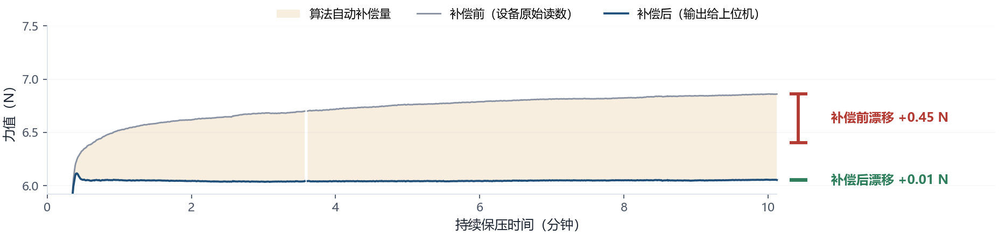
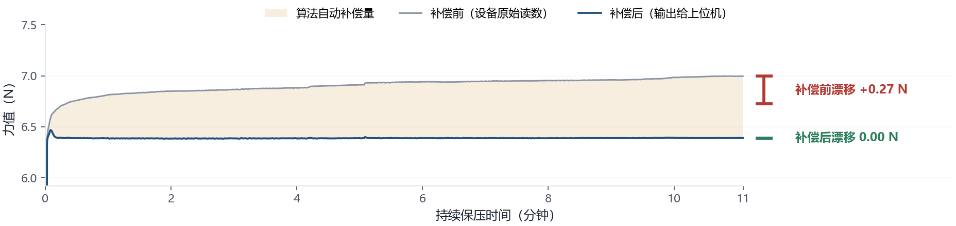
右指腹 · 两组保压全程对比
模量科技
第 1 组 10.1 分钟、第 2 组 11.1 分钟；补偿后漂移分别为 +0.01 N 与 0.00 N（补偿前 +0.45 N / +0.27 N）
第 1 组 · 10.1 分钟 · 57 测点
第 2 组 · 11.1 分钟 · 57 测点
模量科技 Modutech | 触觉阵列时漂补偿 | 三部位 · 六组实测
05

Slide 6
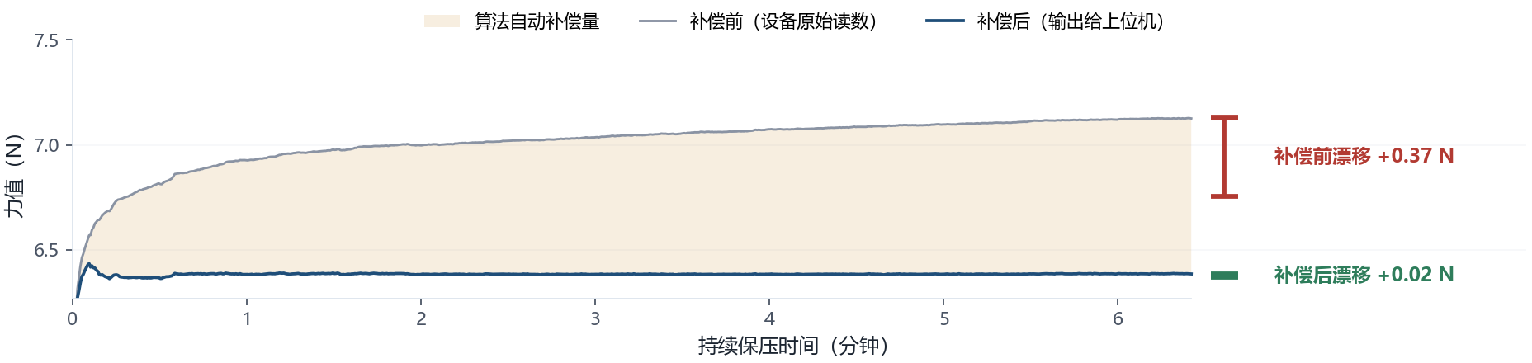
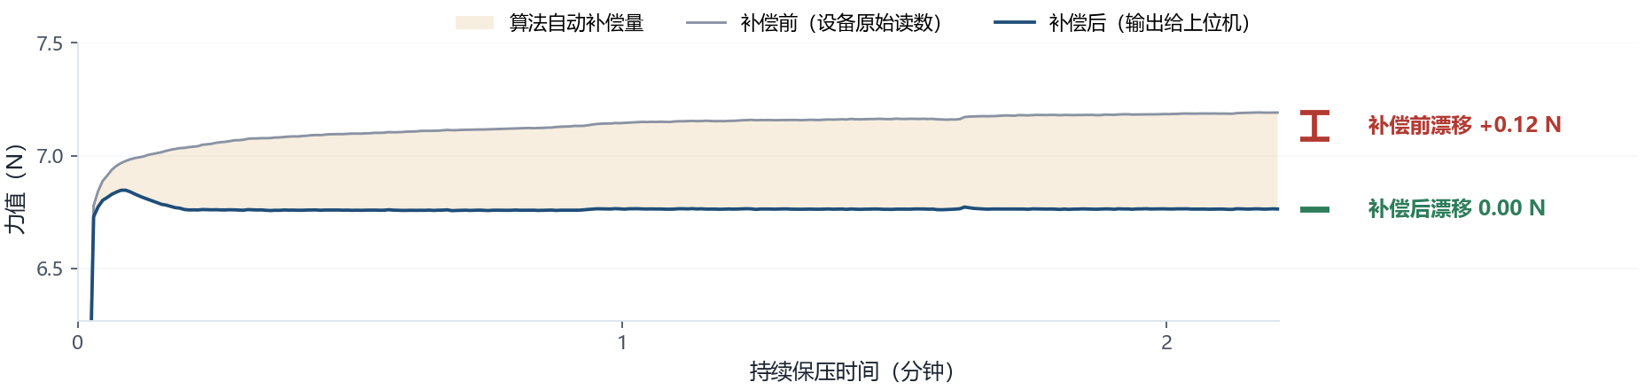
四指指腹 · 两组保压全程对比
模量科技
第 1 组 6.4 分钟、第 2 组 2.2 分钟；补偿后漂移分别为 +0.02 N 与 0.00 N（补偿前 +0.37 N / +0.12 N）
第 1 组 · 6.4 分钟 · 52 测点
第 2 组 · 2.2 分钟 · 52 测点
模量科技 Modutech | 触觉阵列时漂补偿 | 三部位 · 六组实测
06

Slide 7
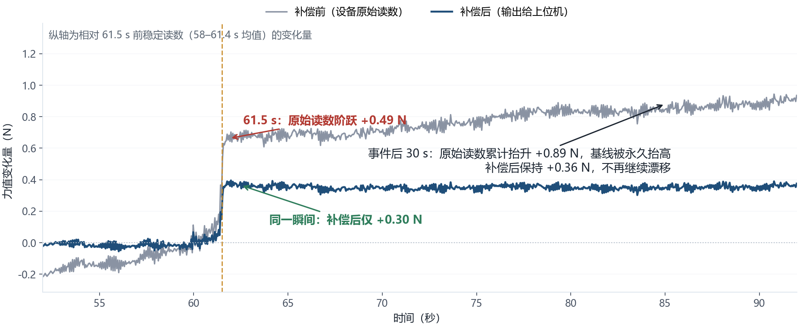
瞬时扰动 · 右手掌第 1 组
模量科技
第 61.5 秒出现一次读数阶跃：补偿后冲击幅度下降约四成，且没有污染后续基线
阶跃瞬间：原始读数 +0.49 N → 补偿后 +0.30 N；事件后 30 秒：原始读数累计抬升 +0.89 N（基线被抬高），补偿后保持 +0.36 N 不再漂移
模量科技 Modutech | 触觉阵列时漂补偿 | 三部位 · 六组实测
07

Slide 8
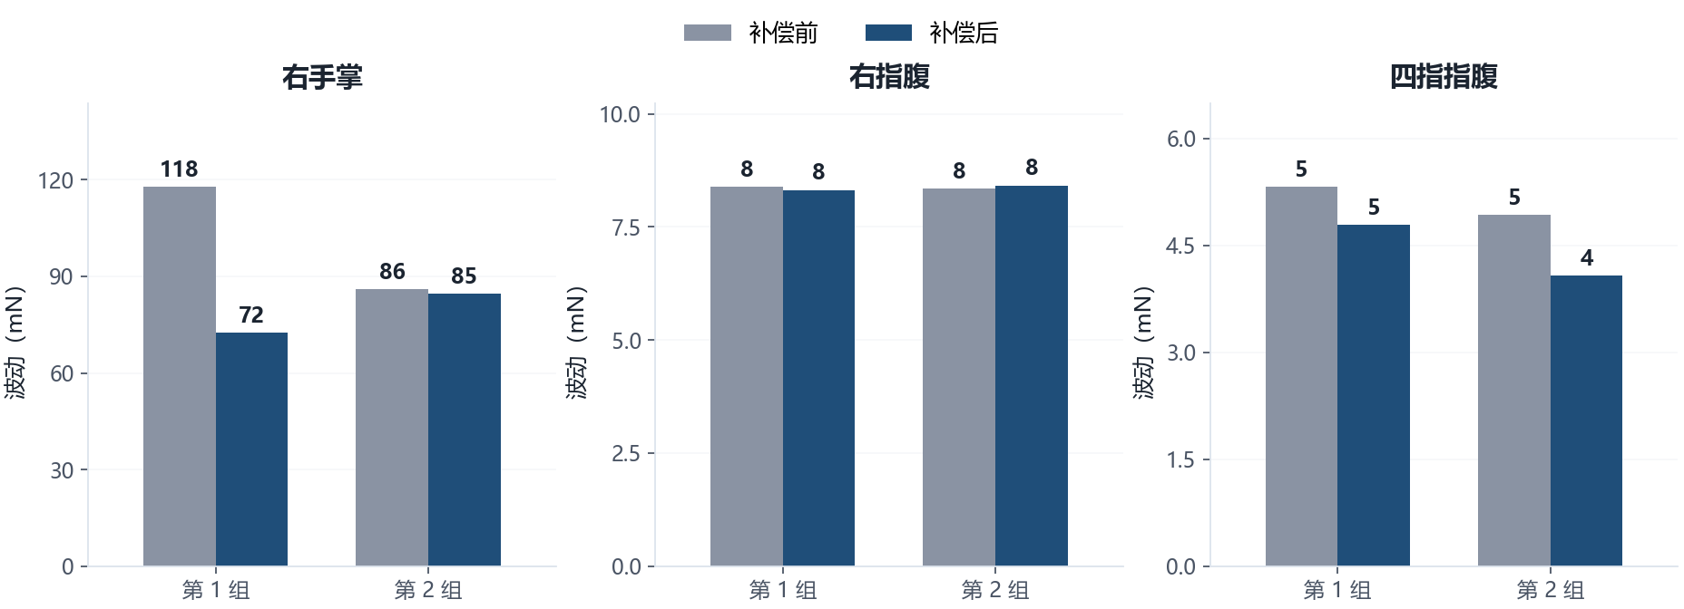
信号波动与瞬时跳变
模量科技
补偿过程不引入额外噪声：波动水平保持原样，瞬时冲击被削弱
波动水平（5 秒窗口标准差）
手掌类：86–118 mN，补偿后 72–85 mN；
指腹类：4.9–8.4 mN，补偿后同级。
瞬时跳变（1 秒窗口）
右手掌第 1 组 61.5 s：824 → 486 mN；
其余五组全段最大 ≤ 171 mN，补偿后同步减小。
综合评价
补偿前后波动处于同一水平，未出现“压死”或额外毛刺；
真实载荷变化仍能正常通过，长保压读数稳定可用。
模量科技 Modutech | 触觉阵列时漂补偿 | 三部位 · 六组实测
08

Slide 9
综合评价
模量科技
三处部位、六组数据在“漂移明显”与“漂移轻微”两类工况下均通过验证
补偿有效性
零偏差一致性
漂移明显工况被强力抑制：右手掌第 1 组由 +4.05 N 降至 +0.60 N，抑制 85%，整个观测窗口内读数保持稳定。
漂移轻微工况不引入额外偏差：右指腹、四指指腹四组补偿后残留 ≤ 0.02 N（相对 ≤ 0.3%），与原始读数同量级。
瞬态鲁棒性
信号保真
右手掌第 61.5 秒的读数阶跃被削弱：0.49 N → 0.30 N，事件后补偿后信号不再随原始读数继续抬升。
补偿前后波动水平同级（指腹类约 8.3 mN、四指类约 4.8 mN），既压住漂移，也不损失真实载荷变化；六组均未出现读数被“压死”或响应迟滞的现象。
整体结论
六组实测数据结论一致：漂移明显的工况被抑制 85% 以上，漂移轻微的工况不产生额外偏差，瞬时扰动不再污染后续基线；合计 52.1 分钟保压数据全部满足长时间采集的使用要求，建议按现配置推进下一阶段批量验证。
模量科技 Modutech | 触觉阵列时漂补偿 | 三部位 · 六组实测
09

